Slide 1
Підсумок проведення процедури самооцінювання освітніх та управлінських процесів у Куропатницькому ліцеї за напрямом 2 «Система оцінювання здобувачів освіти закладу освіти» та напрямом 3 «Педагогічна діяльність педагогічних працівників закладу освіти» із використанням IAC EvaluEd у 2023-2024 н.р.
Підготувала
директорка ліцею
Ольга ЖЕРЕБЕЦЬКА
4 січня 2024 року

Slide 2
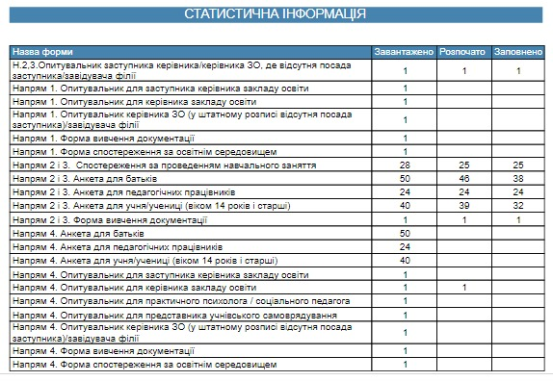
Методи збору інформації та інструментарій, який використовувався під час проведення процедури самооцінювання:

Slide 3
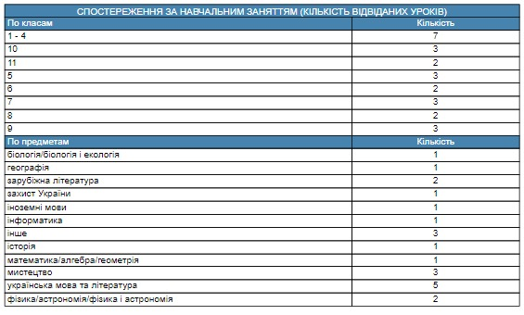

Slide 4
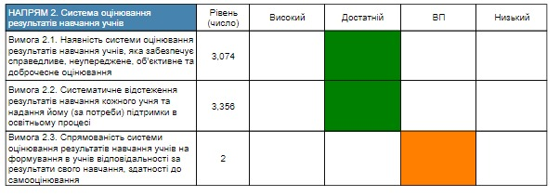

Slide 5
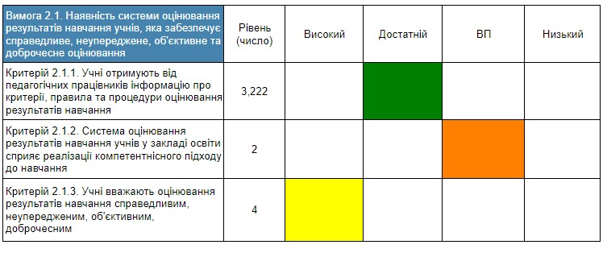
Вимога 2.1. Наявність системи оцінювання результатів навчання учнів, яка забезпечує справедливе, неупереджене, об'єктивне та доброчесне оцінювання

Slide 6
Модель якісної школи за вимогою 2.1:
У закладі освіти розроблено систему освіти, що включає принципи, форми, методи, критерії, процедури та правила оцінювання. Розроблена система ґрунтується на національних критеріях та вимогах оцінювання, враховує національну шкалу оцінювання та відображає культуру оцінювання закладу освіти. Принципи, критерії, процедури та правила оцінювання закладу освіти описано в освітній програмі.
Учителі адаптують критерії оцінювання для батьків та учнів, розробляють критерії оцінювання для різних видів діяльності. Критерії оцінювання є доступними та зрозумілими для учнів, оприлюднені в різних формах: усній, на сайті закладу, на інформаційних стендах у навчальних кабінетах та інших приміщеннях закладу. Учні залучаються до спільного розроблення критеріїв оцінювання їхньої діяльності.
Система оцінювання в закладі освіти ґрунтується на компетентнісному підході. Учителі використовують (розробляють) компетентнісні завдання для проведення оцінювання, застосовують формувальне оцінювання, що передбачає відстеження індивідуального поступу учня, практикують самота взаємооцінювання.
Здобувачі освіти та їхні батьки вважають, що оцінювання результатів навчання учнів у закладі освіти є справедливим і об’єктивним.
Результати незалежного оцінювання, зовнішніх та внутрішніх моніторингів корелюють із результатами підсумкового семестрового та річного оцінювання

Slide 7
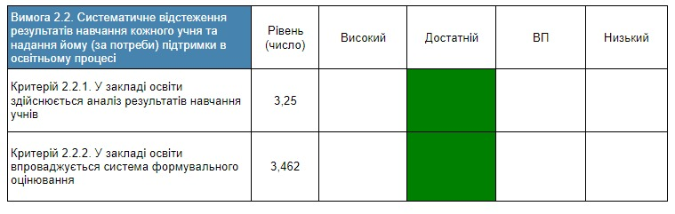
Вимога 2.2. Систематичне відстеження результатів навчання кожного учня та надання йому (за потреби) підтримки в освітньому процесі

Slide 8
Модель якісної школи за вимогою 2.2:
У закладі освіти визначено порядок проведення внутрішнього моніторингу для дослідження стану і результатів навчання здобувачів освіти та освітньої діяльності закладу освіти. Систематично проводяться моніторинги результатів навчання здобувачів освіти з усіх навчальних предметів (курсів) освітніх галузей.
Керівництво школи та педагоги регулярно з’ясовують актуальну інформацію про результати навчання кожного учня й відстежують їхній навчальний прогрес. Ця система добре розроблена з огляду на умови школи та потреби учнів: вона дозволяє подавати об’єктивну інформацію про результати та прогрес усіх груп учнів.
За результатами моніторингів здійснюється аналіз результатів навчання здобувачів освіти, визначаються чинники впливу на отриманий результат, приймаються рішення щодо їх коригування, помітний позитивний результат цих рішень (наявна позитивна динаміка в показниках розвитку здобувачів освіти). Ефективність застосованих заходів регулярно оцінюється на всіх рівнях управління освітніми процесами.
Педагоги застосовують формувальне оцінювання: систематично відстежують та відображають розвиток, процеси навчання і результати навчання кожного учня, регулярно надають учням ефективний зворотний зв’язок щодо їхньої роботи. Для подальшого прогресу в навчанні учням пропонують види роботи, які відповідають очікуваному розвитку учнів у майбутньому. Педагоги спрямовують учнів до того, щоб вони визначали собі освітні цілі, формулювали очікування від власної роботи, у взаємозв’язку з цими цілями та очікуваннями здійснювали самооцінювання та взаємне оцінювання результатів навчання.

Slide 9
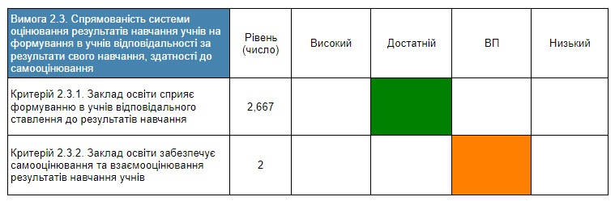
Вимога 2.3. Спрямованість системи оцінювання результатів навчання учнів на формування в учнів відповідальності за результати свого навчання, здатності до самооцінювання

Slide 10
Модель якісної школи за вимогою 2.3:
Заклад освіти сприяє формуванню у здобувачів освіти відповідального ставлення до навчання: діє учнівське самоврядування, учні займаються волонтерством. Учителі дають учням доручення, іноді делегують повноваження. Здійснюється профорієнтаційна робота.
Під час навчання учні мають можливість вибору (рівня навчальних завдань, напрямів навчальної діяльності тощо). Учні отримують необхідну підтримку та допомогу в навчальній діяльності в різних формах (консультації, індивідуальні завдання, допомога у підготовці до участі в учнівських олімпіадах, науково-дослідницькій діяльності тощо).
Учні відповідально ставляться до процесу навчання, отриманих доручень, обов’язків у школі.
Педагоги організовують само- та взаємооцінювання учнів, залучають їх до рефлексивної діяльності, починаючи з початкової школи. Учні володіють прийомами само- та взаємооцінювання. Учні беруть участь у розробленні критеріїв самооцінювання, учні старших класів самостійно формулюють критерії оцінювання власної діяльності.

Slide 11
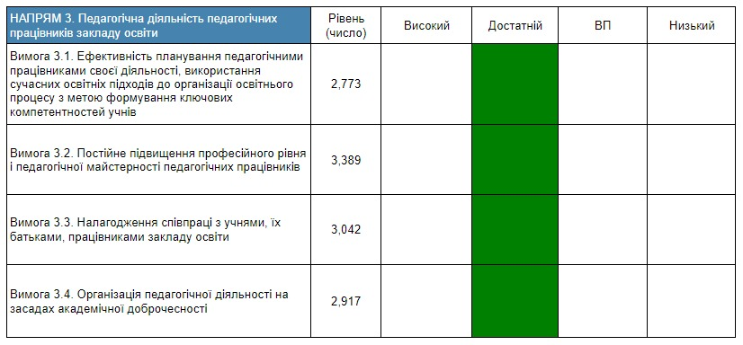

Slide 12
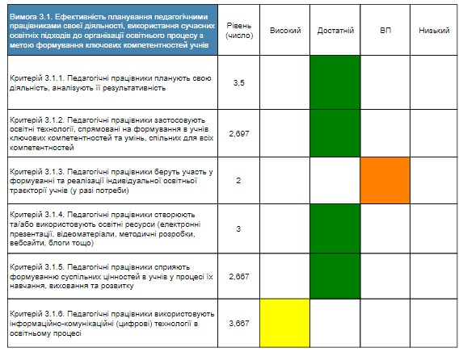

Slide 13
Модель якісної школи за вимогою 3.1:
Вчителі самостійно розробляють календарно-тематичні плани відповідно до Державних стандартів загальної середньої освіти, навчальної програми (зокрема розробленої на основі модельної), освітньої програми закладу. Вчителі під час розроблення календарно-тематичного плану враховують особливості класів, їх профільність, спеціалізацію тощо. За підсумками навчального року вчителі самостійно або спільно з колегами аналізують результативність календарно-тематичного планування, вносять необхідні корективи. У змісті календарно-тематичного планування визначено організаційні форми проведення навчальних занять, види робіт, спрямовані на оволодіння учнями ключовими компетентностями. Учителі самостійно визначають обсяг годин на вивчення навчальної теми, можуть змінювати послідовність вивчення тем у календарно-тематичному плані.
Вчителі використовують види, форми і методи роботи, спрямовані на оволодіння учнями ключовими компетентностями. Використовуються інші організаційні форми роботи, крім класно-урочної. З-поміж навчальних завдань, які пропонуються учням, переважають творчі, проблемні, пошукові, дослідницькі, спрямовані на застосування знань у практичній діяльності. У змісті домашніх завдань переважають завдання творчого, прикладного, проблемного і пошукового спрямування.

Slide 14
Вчителі надають підтримку учням, які потребують індивідуальної освітньої траєкторії. Разом з учнем, батьками вони розробляють індивідуальний план (індивідуальний графік), індивідуальну програму розвитку діяльності для учнів, у якому передбачено консультування, індивідуальну підтримку учнів, визначення часових меж опанування навчального матеріалу, терміни та вимоги до оцінювання. Під час реалізації індивідуальної освітньої траєкторії відстежується індивідуальний прогрес дитини. Для реалізації індивідуальної освітньої траєкторії використовуються також технології дистанційного і змішаного навчання. Відбувається відстеження результативності такої роботи.
Вчителі розробляють або використовують інформаційні освітні ресурси під час проведення навчальних занять або обов’язкових видів роботи для учнів. З розроблених освітніх ресурсів учителі формують власне освітнє портфоліо. Вчителі розробляють або використовують електронні освітні ресурси з метою запровадження технологій дистанційного і змішаного навчання. Розроблені інформаційні ресурси розміщуються на сайті закладу освіти, власних професійних блогах, сайтах професійних спільнот, фахових виданнях.
Вчителі формують суспільні цінності через зміст навчального матеріалу предметів (курсів). Під час проведення навчальних занять в учнів виховується почуття патріотизму, поваги до державної мови, законів України. Відбувається розвиток в учнів загальнолюдських цінностей, навичок співпраці та командної роботи. Особистим прикладом виховується в учнів толерантне ставлення та взаємоповага.
Вчителі володіють навичками використання комп’ютерних технологій в освітньому процесі, використовують у своїй роботі інформаційно-комунікаційні технології, які сприяють оволодінню учнями ключовими компетентностями. Під час проведення навчальних занять використовуються медіаресурси, можливості Інтернет-мережі

Slide 15
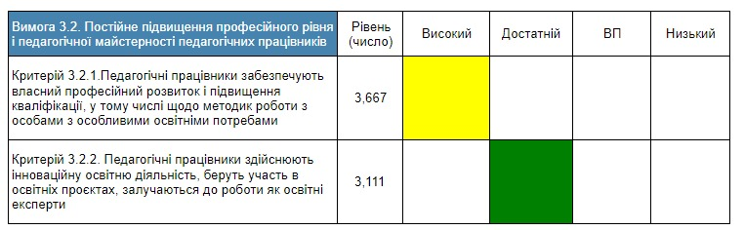

Slide 16
Модель якісної школи за вимогою 3.2:
Педагогічні працівники постійно підвищують свій професійний рівень, використовуючи різноманітні форми підвищення кваліфікації, передачі педагогічного досвіду, а також самоосвіту. Цікавляться новими тенденціями у розвитку освіти, отримані навички і компетентності застосовують у викладацькій діяльності. Систематично аналізують і оцінюють свою роботу з метою вдосконалення власної педагогічної майстерності. Вдосконалюють свої знання та навички взаємодії з дітьми з особливими освітніми потребами. Керівництвом здійснюється аналіз професійного розвитку педагогічних працівників.
Педагогічні працівники беруть участь в освітніх проєктах, інноваційній і дослідно-експериментальній роботі, впроваджують нові форми і методи роботи в педагогічній діяльності, залучаються до експертної освітньої роботи

Slide 17
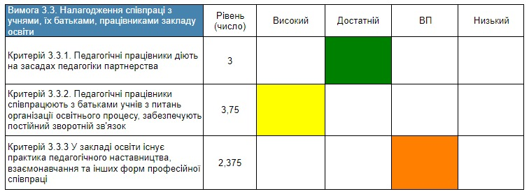

Slide 18
Модель якісної школи за вимогою 3.3:
Педагоги ведуть із учнями та їхніми батьками постійний конструктивний діалог. Вчасно і кваліфіковано реагують на соціальні, емоційні, когнітивні та фізичні потреби учнів. Прислухаються до учнів та проявляють доброзичливість, інтерес і повагу до кожного учня. Своєю власною поведінкою моделюють та підтримують просоціальну поведінку. Педагоги сприяють розвиткові демократичних цінностей та громадянських компетентностей учнів, залучаючи їх до прийняття рішень щодо питань, які їх безпосередньо стосуються. Педагоги спонукають учнів висловлювати власну думку, а використовуючи особистісно орієнтований підхід у навчанні, підтримують розвиток відповідальності, самостійності та самоконтролю учнів.
Педагоги знаходяться в постійній комунікації з батьками учнів. Комунікація здійснюється у різних формах. Вчителі намагаються отримати зворотний зв’язок від батьків з метою забезпечення постійного прогресу учнів в оволодінні ключовими компетентностями.
Між педагогами сформовані та підтримуються партнерські взаємини. Вони постійно співпрацюють, діляться знаннями, використовують взаємовідвідування навчальних занять з метою покращення якості викладання. Проблеми, які виникають, систематично вирішуються, командна співпраця є ефективною. В закладі освіти діє інститут наставництва.

Slide 19
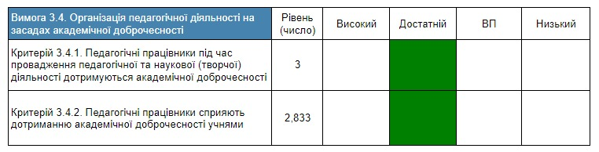

Slide 20
Модель якісної школи за вимогою 3.4:
Педагогічні працівники здійснюють свою діяльність з дотриманням принципів академічної доброчесності й формують в учнів такі важливі цінності, як чесність, довіра, справедливість, взаємоповага, відповідальність за результати своєї роботи.
Спрямовують зміст завдань під час проведення навчальних занять на творчу та аналітичну роботу учнів. Пропонують завдання, які відповідають віковим особливостям, реальним навчальним можливостям учнів, унеможливлюють списування, спрямовані на розвиток критичного мислення.
Ставлять проблемні питання, відповіді на які відсутні в підручнику чи в інших джерелах й потребують самостійної роботи учня.
Педагогічні працівники неупереджено оцінюють результати навчання учнів на основі зрозумілих і чітких критеріїв оцінювання результатів навчання. Проводять системну просвітницьку роботу з-поміж учнів про необхідність дотримання принципів академічної доброчесності (повага до авторства, самостійне виконання домашніх завдань, проєктів тощо)

